Slide 1


Приоритеты развития ИТ-сервисов
Казначейства России на 2013-2015 годы
Ф
Федеральное
Казначейство
Сергей Борисович Гуральников
Заместитель руководителя Казначейства России

Slide 2


Цель: повышение качества выполнения функций
Федерального казначейства
Повышение качества выполнения функций
В 2012 г. завершился крупнейший проект
Большой вклад в формирование современных
ИТ-сервисов Федерального казначейства внес проект «Модернизация казначейской системы Российской Федерации».
Несколько цифр, демонстрирующих масштаб проекта:
Охват проекта
2 000
подразделений
Федерального казначейства
>60 000
лицевых счетов участников бюджетного процесса федерального уровня
На сегодняшний день одним из главных направлений развития федеральных органов исполнительной власти является совершенствование реализации государственных функций и межведомственного взаимодействия при помощи информационных технологий (ИТ).
Казначейство России рассматривает ИТ как один из основных и необходимых инструментов реализации своих стратегических задач.
290 000
участников уровня
субъекта Российской Федерации
Кассовое обслуживание почти
24 000
бюджетов
всех уровней

Slide 3
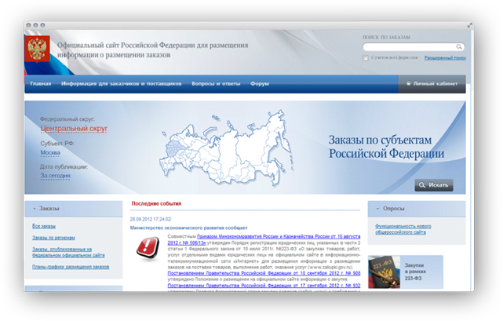
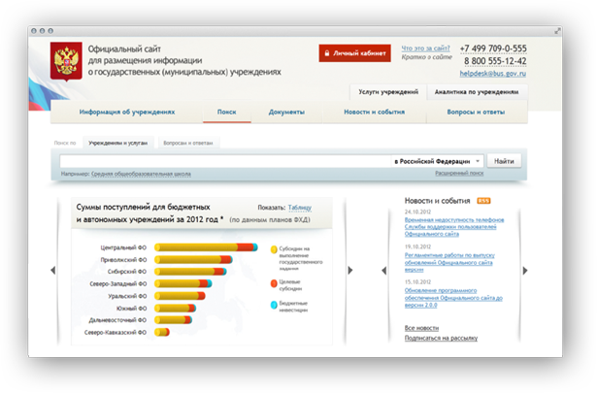


Функция оператора
государственных информационных систем
Посещений в день
Посещений в день
Сайт www.zakupki.gov.ru (94-ФЗ и 223-ФЗ)
Сайт www.bus.gov.ru
Контрактов на 5,9 трлн. руб.
Экономия 348 млрд. руб.
180 000
165 000
зарегистрированных
учреждений
публикаций информации
о деятельности учреждений
Использование ЕСИА
При реализации Закона 223-ФЗ мы использовали единую систему идентификации и аутентификации пользователей (ЕСИА), оператором которой является Минкомсвязь России. ЕСИА – единая точкой входа десятка тысяч пользователей на различные государственные ресурсы.

Slide 4
Направления развития ИТ
Федерального казначейства
Типизация сопровождения ИТ-сервисов
Единые стандарты использования ресурсов
Типизация подходов и разработка модели развития и типового сопровождения ИТ-сервисов с целью оптимизации используемых ресурсов.
Автоматизация процессов сопровождения
ИТ-сервисов.
Создание метрик качества ИТ-сервисов.
Обеспечение единого высокого уровня качества клиентам.
Развитие эффективных и единых стандартов использования ресурсов (оборудование и ПО, специалисты и технологии).
Планируется создание:
единой базы ресурсов;
единой базы знаний по устранению проблем;
единой базы ИТ-компетенций;
единой базы ИТ-политик управления
и сервисных соглашений.
Проактивное ИТ-управление
Централизованный контроль изменений
Переход от реактивного ИТ-управления к проактивному.
Необходимо совершенствовать на федеральном уровне:
процесс контроля и управления ИТ-инфраструктурой «Как сервис»;
процесс оперативного информирования о предвестниках проблем;
процесс координации при нештатных ситуациях.
Решение этой задачи уже сейчас нашло отражение в приказе Федерального казначейства № 165.
Первые Центры компетенций для организации централизованного тестирования ППО были созданы пилотными регионами (Краснодар, Владимир, Саратов).
Результат: обеспечен единый уровень качества
ИТ-сервисов для всех клиентов Федерального казначейства.
Notes:
Посмотреть еще раз текст.

Slide 5
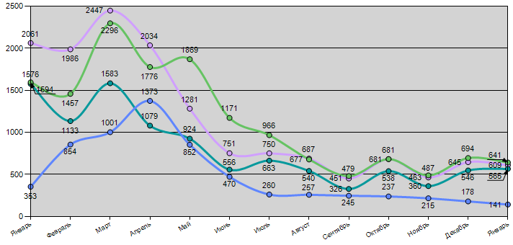
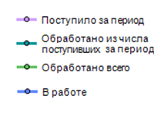
Результаты применения новых подходов в 2012 г.
Динамика обработки обращений (АС ФК)
Применение новых подходов уже позволило в разы сократить количество инцидентов и проблем в ППО блокирующего и критического приоритета на начало 2013 года по сравнению с началом 2012 года.
2012
2013

Slide 6
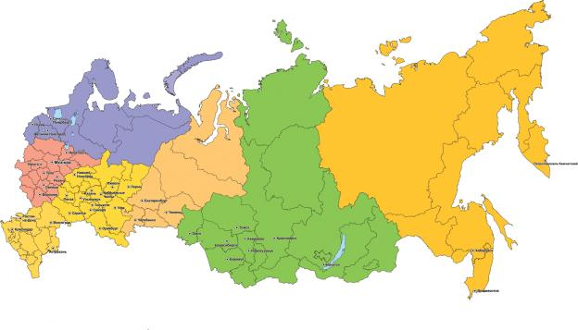



Развитие технологических процессов
и повышение качества ППО
Совершенствование сервисов в 2012 г.
Потенциал оптимизации – в регионах
Несколько примеров ИТ-сервисов, усовершенствованных в 2012 году:
Результаты проведения Всероссийских совещаний УФТ и УИС показали, что потенциал оптимизации технологических процессов заключен в регионах.
В 2012 г. успешно прошел конкурс предложений по оптимизации.
обеспечение возможности предоставления выписок клиентам до 10.30 дня, следующего за днем проведения операции;
более 30% клиентов переведены на с системы СЭД СУФД. В 2013 г. планируется завершить перевод всех технически готовых клиентов, включая ГРБС.
> 200
предложений по оптимизации
и доработке ППО из регионов
Привязка регламентов к функциям
Федерального казначейства
Привязка технологических регламентов к функциям Федерального казначейства позволит отслеживать затрачиваемые ресурсы, получать их стоимостную оценку.
Технологические
регламенты
Функции
Казначейства
Расчет
нагрузки и стоимости

Slide 7





Создание динамической
ИТ-инфраструктуры
Динамическая ИТ-инфраструктура
Развитие инфраструктуры в ЦОДах
Модернизация центров обработки данных (ЦОД) и создание гибкой и масштабируемой системы облачных вычислений.
Виртуализация рабочих мест и серверов.
Динамическое выделение ресурсов под внутренние системы и ГИС, оператором которых является Федеральное казначейство.
Создание единой системы администрирования мобильных устройств.
Внедрение тестовых сред.
2013-2014
2015-…
Существуют риски, связанные с расхождением сроков запуска подсистем ЭБ и ЦОД Минфина России. Поэтому мы планируем обеспечить реализацию запускаемых подсистем на ЦОД Гознака.
Использование ЦОД Гознака планируется для:
поэтапного ввода в эксплуатацию подсистем ЭБ;
разворачивания существующих систем на типовых конфигурациях ЭБ.
Виртуализация = оптимизация
Опыт виртуализации серверов в центрального аппарата Федерального казначейства показал огромную экономию, которую позволяет достичь эта современная технология
40x
4x
-7кВт

Slide 8
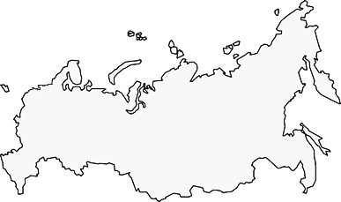




Создание ситуационного центра и развитие
системы управления эксплуатацией (СУЭ)
Централизация СУЭ
Апробация ситуационного центра в 2012 г.
Важным мероприятием данного направления будет создание в 2013 году на базе текущей СУЭ АС ФК Централизованной системы управления эксплуатацией и технической поддержки, основной задачей которой будет обеспечение бесперебойности оказываемых сервисов, снижение негативного влияния непредвиденных катастрофических и чрезвычайных ситуаций, оптимизация бюджетных расходов на восстановление систем после сбоев и данных после повреждения или уничтожения.
Модель функционирования Ситуационного центра прошла апробацию в 2012 году в центральном аппарате Федерального казначейства.
Результаты апробации:
656
инцидентов поступило от системы мониторинга СУЭ за 4 мес.
70%
устранено проактивно до появления проблемы у пользователя
Внутренняя сеть
Федерального казначейства
Интернет
МОУ
ЭБ
61%
ЦАФК
СУЭ
автоматически выявленных инцидентов устранены за 2 часа
СУЭ
УФК
ООС
СУЭ
СУЭ
УФК
УФК
СУЭ
ГМУ
Резервирование систем и стресс-тесты
СУЭ
СУЭ
СУЭ
XML
УНИФО
В 2013 г. будет разработана новая стратегия резервирования информационных систем и сервисов Федерального казначейства.
В конце августа 2013 г. планируется проведение
стресс-тестов готовности ИТ-инфраструктуры к работе в режиме катастрофы на примере Москвы и Московской области.
СУЭ
Ситуационный
центр
ВСО
СУЭ
СУЭ

Slide 9



Развитие системы обеспечения
информационной безопасности
Комплексный подход к безопасности
Единый ключ доступа
Децентрализованный подход к обеспечению безопасности устарел.
Сегодня необходим комплексный подход к управлению безопасностью.
Система обеспечения электронной безопасности будет строиться на базе подсистем обеспечения информационной безопасности «Электронного бюджета».
Переход к единой системе идентификации и аутентификации пользователей ИТ-сервисов «Электронного казначейства» на основе электронной подписи конкретного пользователя сделает доступ удобнее, сократит затраты, будет способствовать повышению уровня информационной безопасности.
Основной задачей развития УУЦ Федерального казначейства является выпуск квалифицированного сертификата ключа проверки электронной подписи для заявителей с целью исполнения требований Закона №63-ФЗ.
Notes:
Поискать – про единую систему идентификации по ЭЦП.

Slide 10
Эволюция существующих
и создание новых информационных систем
Интеграция с «Электронным бюджетом»
Развитие существующих и создание новых информационных систем в ФК пройдет в интеграции с технологическими подсистемами «Электронного бюджета». А модернизированные ИТ-процессы системы управления эксплуатацией ФК будут применены к управлению и сопровождению систем ЭБ.
Электронный
бюджет
Подсистема обеспечения
информационной безопасности (ПОИБ)
Подсистема обеспечения
интеграции (ПОИ)
Нормативно-справочная
информация (НСИ)
Подсистема обеспечения юридически
значимого документооборота (ПОЮЗД)
Система управления
эксплуатацией (СУЭ)
Электронное
казначейство

Slide 11



Прогнозируемые итоги
Бесперебойное функционирование
Эффективность расходования средств
Бесперебойное и качественное функционирование информационных сервисов, обеспечивающих выполнение Федеральным казначейством государственных функций и задач Стратегической карты Казначейства России на 2013-2017 гг.
Внедрение новой модели управления ИТ-сервисами в целях повышения эффективности расходования бюджетных средств, выделяемых на осуществление функций Федерального казначейства.
Высокая квалификация персонала
Организация постоянного повышения компетенций ИТ-персонала Федерального казначейства и повышения информационной грамотности пользователей
ИТ-сервисов на базе современных методик обучения.

Slide 12
Спасибо за внимание!
Сергей Борисович Гуральников
Заместитель руководителя Казначейства России
Notes:
Идея слайда. Здесь тоже повод для шутки – кнопка “Like” (Нравится) стала распространенным знаком выражения одобрения в Интернете. Поскольку мы двигаемся в сторону Электронного казначейства, то именно в этих терминах жители цифрового мира должны оценивать наши достижения.

